Slide 1
CHÀO MỪNG
CÁC EM HỌC SINH

Slide 2
KIỂM TRA BÀI CŨ
Lực do dòng điện tác dụng lên kim nam châm đặt gần nó gọi là:
A. Lực hấp dẫn C. Lực ma sát
B. Lực từ D. Lực đàn hồi
2. Từ trường không tồn tại ở đâu?
A. Xung quanh nam châm B. Xung quanh dòng điện
C. Xung quanh điện tích đứng yên D. Xung quanh trái đất
3. Người ta dùng dụng cụ gì để nhận biết từ trường?
A. Dùng ampe kế
B. Dùng vônkế
C. Dùng áp kế
D. Dùng kim nam châm có trục quay.

Slide 3
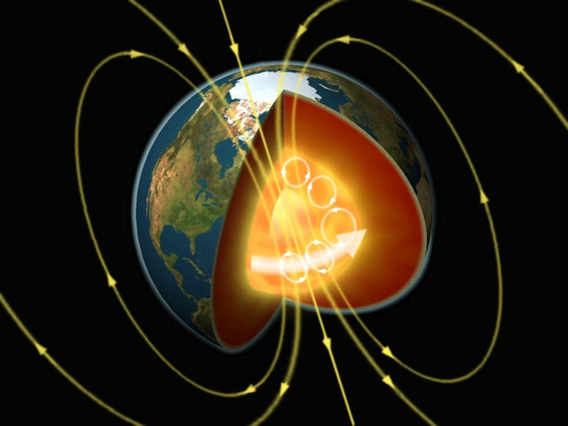
BÀI 23: TỪ PHỔ - ĐƯỜNG SỨC TỪ

Slide 4
BÀI 23: TỪ PHỔ - ĐƯỜNG SỨC TỪ
I. Từ phổ

Slide 5
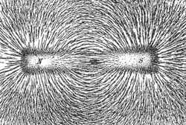
1. Thí nghiệm
Rắc đều mạt sắt lên tấm nhựa phẳng. Rồi đặt thanh nam châm lên tấm nhựa. Quan sát hình ảnh mạt sắt vừa được tạo thành trên tấm nhựa
N
S
Nhận xét mật độ các đường mạt sắt gần và xa nam châm
C1: Các mạt sắt xung quanh nam châm được sắp xếp như thế nào?
Các mạt sắt được sắp xếp thành những đường cong nối từ cực này sang cực kia của nam châm
Càng ra xa nam châm, các đường mạt sắt càng thưa dần.

Slide 6
BÀI 23: TỪ PHỔ - ĐƯỜNG SỨC TỪ
I. Từ phổ
+Hình ảnh các đường mạt sắt xung quanh nam châm được gọi là từ phổ.
+Từ phổ là hình ảnh trực quan về từ trường.

Slide 7
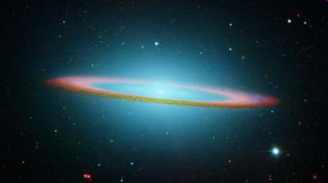
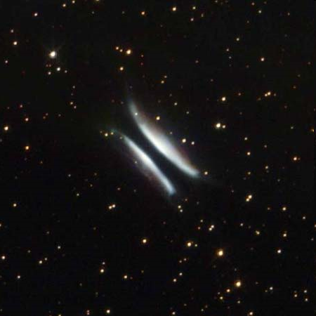
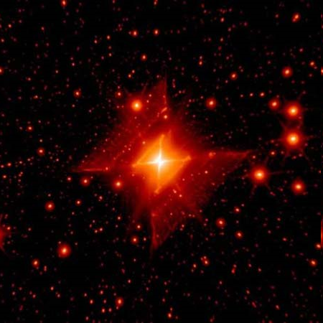
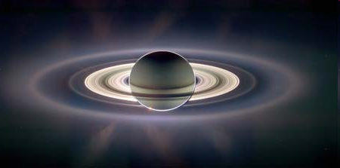
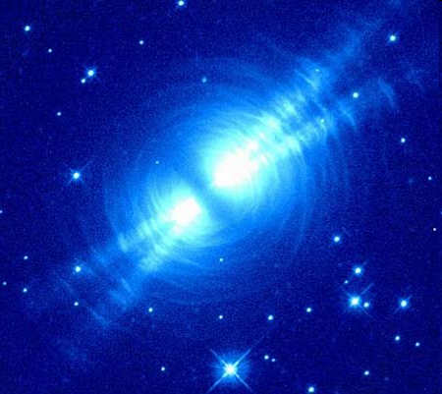
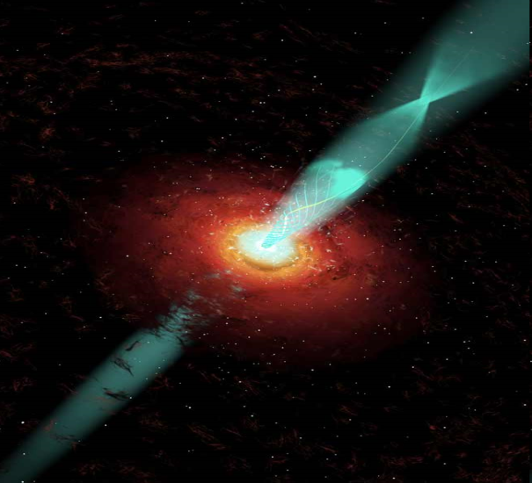
MỘT SỐ HÌNH ẢNH VỀ TỪ PHỔ
Vành mũ giải ngân hà trên tia hồng ngoại
Góc vuông tinh vân rực đỏ
Hamburger Gomez
Những “chiếc nhẫn” của sao thổ
Quả trứng tinh vân
Từ phổ sao hoả

Slide 8
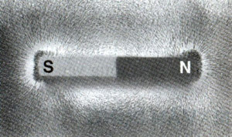
Dùng bút tô dọc theo các đường mạt sắt nối từ cực nọ sang cực kia của nam châm trên tấm nhựa
N
S
Đường sức từ

Slide 9
BÀI 23: TỪ PHỔ - ĐƯỜNG SỨC TỪ
I. Từ phổ
+Hình ảnh các đường mạt sắt xung quanh nam châm được gọi là từ phổ.
+Từ phổ là hình ảnh trực quan về từ trường.
II. Đường sức từ:
+Các đường liền nét tô dọc theo các đường mạt sắt từ cực này đến cực kia của nam châm là các đường sức từ
+ Nơi nào đường sức từ dày thì từ trường mạnh ,nơi nào đường sức từ thưa thì từ trường yếu

Slide 10
C2: Dùng các kim nam châm nhỏ đặt nối tiếp nhau trên một đường sức từ, nhận xét sự sắp xếp của kim nam châm dọc theo một đường sức từ.
N
S
 Trên mỗi đường sức từ, kim nam châm luôn định hướng theo một chiều nhất định.

Slide 11
C3: Đường sức từ có chiều đi ra từ cực nào và đi vào từ cực nào của thanh nam châm?
Người ta quy ước chiều đường sức từ là chiều đi từ cực Nam đến cực Bắc xuyên dọc kim nam châm
N
S
Dùng mũi tên đánh dấu chiều đường sức từ vừa vẽ
 Đường sức từ có chiều đi ra từ cực Bắc và đi vào từ cực Nam

Slide 12
BÀI 23: TỪ PHỔ - ĐƯỜNG SỨC TỪ
I. Từ phổ
+Hình ảnh các đường mạt sắt xung quanh nam châm được gọi là từ phổ.
+Từ phổ là hình ảnh trực quan về từ trường.
II. Đường sức từ:
+Các đường liền nét tô dọc theo các đường mạt sắt từ cực này đến cực kia của nam châm là các đường sức từ
+ Nơi nào đường sức từ dày thì từ trường mạnh ,nơi nào đường sức từ thưa thì từ trường yếu
+Quy ước chiều đường sức từ : Ở bên ngoài đường tròn , đường sức từ là những đường cong đi ra từ cực Bắc và đi vào từ cực Nam
III. Vận dụng :

Slide 13
III. Vận dụng
C4: Cho hình ảnh từ phổ của nam châm chữ U. Dựa vào đó, hãy vẽ các đường sức từ của nó. Nhận xét về dạng đường sức từ ở khoảng giữa hai từ cực.
 Ở khoảng giữa hai cực của nam châm chữ U, các đường sức từ gần như song song nhau

Slide 14
C5: Biết chiều của một đường sức từ của thanh nam châm thẳng như hình sau. Hãy xác định tên các từ cực của nam châm.
A
B
N
S

Slide 15
C6: Cho hình ảnh từ phổ của hai nam châm đặt gần nhau. Hãy vẽ một số đường sức từ và chỉ rõ chiều của chúng.
Các đường sức từ có chiều đi từ cực Bắc của nam châm bên trái sang cực Nam của nam châm bên phải.

Slide 16
Bài tập 1: Hãy cho biết kim nam châm nào nằm sai hướng trong từ trường của nam châm
CỦNG CỐ
1
2
3
S
N
4

Slide 17
Bài tập 2: Xác định tên của các từ cực trong hình vẽ sau
C
D
N
S

Slide 18
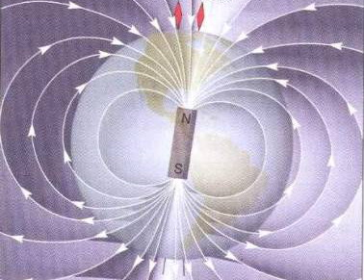
TỪ TRƯỜNG CỦA TRÁI ĐẤT
s
N

Slide 19
HƯỚNG DẪN VỀ NHÀ
- Học bài
- Đọc phần: “Có thể em chưa biết”
- Làm bài tập trong SBT
- Chuẩn bị “Bài 24: Từ trường của ống dây có dòng điện chạy qua”.
+ So sánh phần từ phổ bên ngoài ống dây có dòng điện chạy qua và phần từ phổ ở bên ngoài thanh nam châm
+ Phát biểu quy tắc nắm tay phải.

